Slide 1
STROJNO UČENJE
Vježbe 2

Slide 2
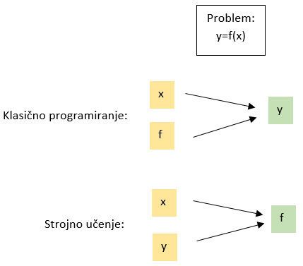
Što je strojno učenje?
Različito od “običnog” programiranja
x, y = podaci
f = program

Slide 3
Podjele algoritama
Klasifikacija
Regresija
Grupiranje
Smanjenje dimenzionalnosti
Nadzirano učenje
Nenadzirano učenje

Slide 4
Kako naći f?
Kod “običnog” programiranja: f zadajemo sami; program definiramo i provodimo nizom eksplicitnih instrukcija računalu
Kod strojnog učenja: f tražimo/konstruiramo pomoću metoda optimizacije u procesu kojeg nazivamo treniranje
Ključna razlika: podaci! Što više, to bolje – do limita procesorske moći, memorijskog kapaciteta, vremenskog ograničenja, dostupnosti podataka
Bitno: kvaliteta podataka! Garbage in => garbage out

Slide 5
Uobičajeni postupak u strojnom učenju
čišćenje podataka (eng. data cleaning)
priprema podataka (eng. data preparation) – ovisi o tipu podataka
istraživanje podataka (eng. data exploration)
vizualizacija podataka (eng. data visualization)
podjela podataka na skup za treniranje i testiranje (eng. train test split)
*manipulacija značajkama (eng. feature engineering)
algoritam – *namještanje hiperparametara (eng. hyperparameter tuning)
evaluacija algoritma

Slide 6
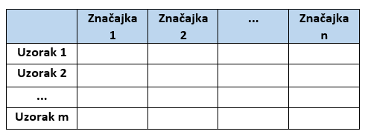
Značajke i uzorci
m x n

Slide 7
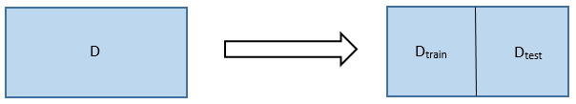
Train test split
Podjela podataka na skup za treniranje i skup za testiranje

Slide 8
Kako evaluirati algoritam?
Train test split => metrike nad skupom podataka za testiranje
Što je metrika? Mjerilo uspješnosti modela.
Postoje razne metrike – razlikuju se ovisno o vrsti algoritma (klasifikacijske, regresijske…)

Slide 9
Demo
Rukovanje podacima
Algoritam: linearna regresija
Skinuti bilježnicu strojno_vj_02.ipynb sa Edit portala

